Slide 1
В'яжучі матеріали на основі металургійних шлаків

Slide 2
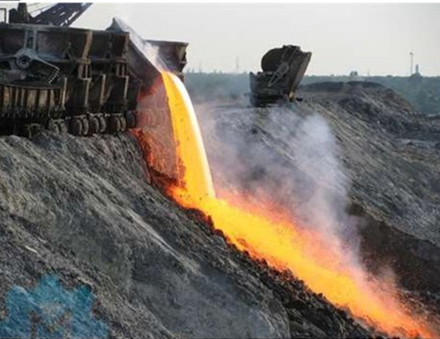
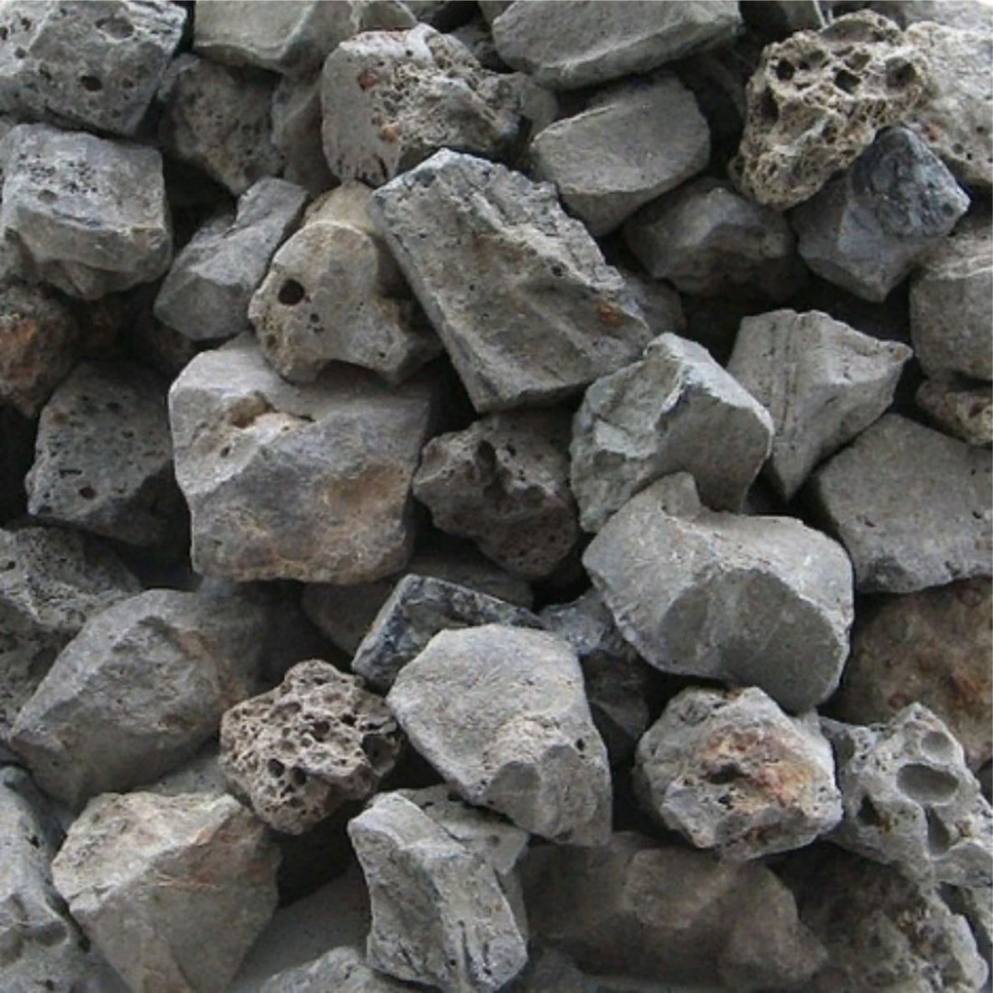
Основним споживачем металургійних шлаків є цементна промисловість
Компоненти шлаку | Доменний шлак, мас. % | Сталеплавильний шлак, мас. %
SiO₂ | 28,4-37,6 | 12,9-37,6
CaO | 32,7-40,3 | 22,7-33,8
MgO | 7,0-13,2 | 10,7-18,6
Al₂O₃ | 12,8-15,6 | 4,1-11,0
MnO | 0,47-0,61 | 1,5-9,0
Fe₂O₃ | 0,5-0,86 | 5,0-11,5
FeO | 0,55-1,08 | 8,0-10,0
Fe | 0,49-2,53 | 9,7-18,5
ТіО₂ | 1,21-10,0 | 0,7-3,8

Slide 3
Для цементної промисловості також є перспективними деякі інші види металургійних шлаків:
ферохромовий, що дозволяє отримувати кольоровий портландцементний клінкер;
нікелеві та мідні, що застосовуються як залізистий компонент сировинної цементної суміші та активної мінеральної добавки;
шлаки алюмотермічного виробництва феросплавів і вторинної переплавки алюмінію та його сплавів - як сировина для виробництва глиноземистого цементу і надшвидкотвердіючого портландцементу;
сталерафінувальні шлаки, придатні для отримання цементів, що розширюються.

Slide 4
Шлаковмісні в'яжучі поділяють на такі групи:
Шлаковмісні в'яжучі речовини
На основі клінкеру
портландцемент з добавкою шлаку (6…35 %)
Безклінкерні
сульфатно-шлаковий
шлакопордлантцемент
глиноземистий цемент
вапняно-шлаковий
змішаний шлаковий
шлако-лужний

Slide 5
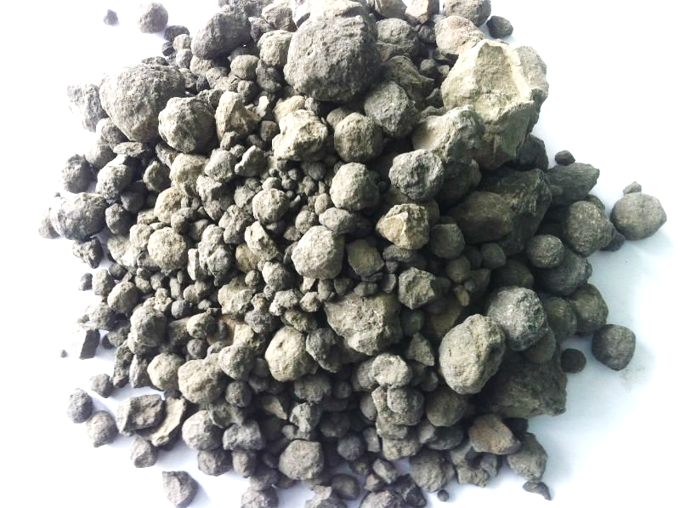
Цементний клінкер
продукт, який отримують шляхом випалювання до спікання або плавлення сировинної суміші належного складу і який містить, головним чином, силікати та/або алюмінат кальцію.

Slide 6
Класифікація цементів загально-будівельного призначення (згідно ДСТУ Б В.2.7-46:2010)
I тип - портландцемент, що містить до 5% активних мінеральних добавок;
II тип - портландцемент, що містить від 6 до 35% мінеральних добавок;.
III тип - шлакопортландцемент, який може містити від 36 до 80% доменного шлаку;
IV тип - пуцолановий цемент, який містить від 21 до 55% мінеральних добавок;
V тип - композиційний цемент, який містить 36-80% мінеральних добавок (однією з добавок обов'язково вводиться доменний гранульований шлак).

Slide 7
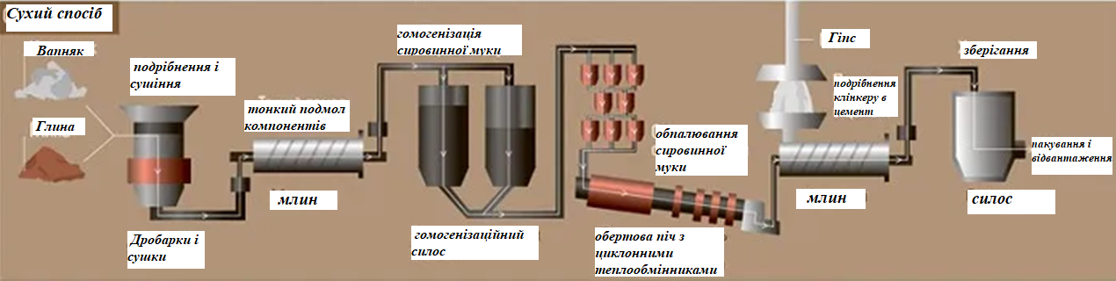
Способи виготовлення цементу

Slide 8
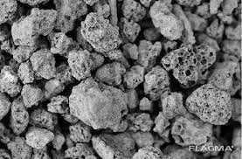
Параметри якості доменних гранульованих шлаків
Показник | Сорт
 | І | ІІ | ІІІ
Коефіцієнт якості, не менше | 1,65 | 1,45 | 1,2
Al₂O₃,%, не менше | 8,0 | 7,5 | не нормується
MgO, %, не менше | 15 | 15 | 15
ТіО₂, %, не менше | 4 | 4 | 4
MnO, %, не менше | 2 | 3 | 4

Slide 12
